Slide 1
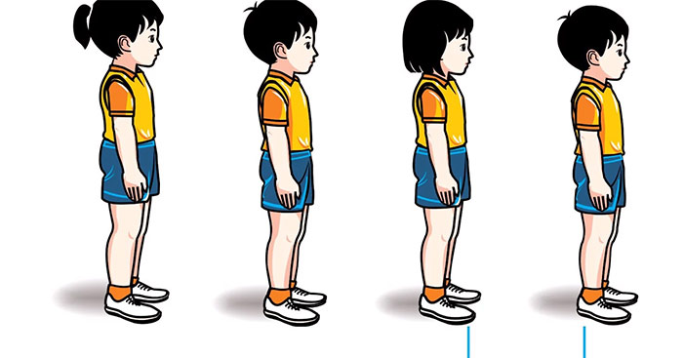
ỦY BAN NHÂN DÂN QUẬN LONG BIÊN THỂ DỤC LỚP 1 CHỦ ĐỀ 1: ĐỘI HÌNH ĐỘI NGŨ Bài 1: TƯ THẾ ĐỨNG NGHIÊM, ĐỨNG NGHỈ, TẬP HỢP HÀNG DỌC, DÓNG HÀNG, ĐIỂM SỐ (Tiết 2: Tập hợp hàng dọc, dóng hàng )

Slide 2
MỤC TIÊU BÀI HỌC
Phẩm chất
- Đoàn kết, nghiêm túc,tích cực tập luyện trong hoạt động tập thể.
- Tích cực tham gia các trò chơi vận động, có trách nhiệm trong khi chơi trò chơi và hình thành thói quen tập luyện TDTT.
Năng lực đặc thù
- Biết thực hiện vệ sinh sân tập, thực hiện vệ sinh cá nhân để đảm bảo an toàn trong tập luyện.
- Biết khẩu lệnh và cách thực hiện tập hợp hàng dọc, dóng hàng,
- Biết cách chơi và tham gia vào trò chơi “Đứng ngồi theo hiệu lệnh” tương đối chủ động.
Năng lực chung
- Tự xem trước các khẩu lệnh, cách thực hiện tập hợp hang dọc, dóng hàng dọc, trong sách giáo khoa.
- Biết phân công hợp tác trong nhóm để thực hiện các động tác và trò chơi.

Slide 3




NỘI DUNG BÀI HỌC
MỞ ĐẦU
Khởi động
KIẾN THỨC MỚI
Học tập hợp hàng dọc, dóng hàng,
TRÒ CHƠI
Nhảy đúng nhảy nhanh

Slide 4
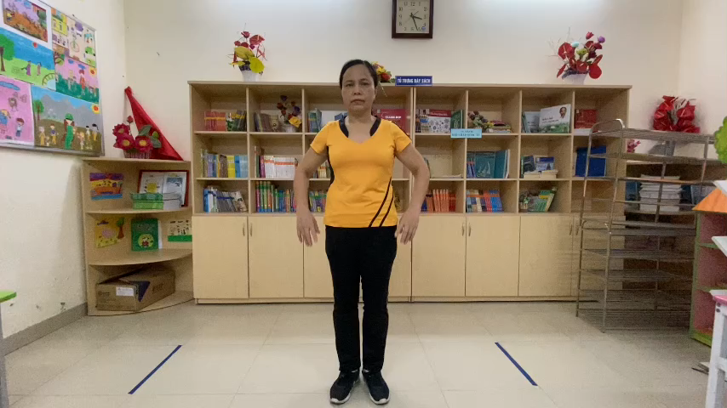
MỞ ĐẦU:
KHỞI ĐỘNG

Slide 5


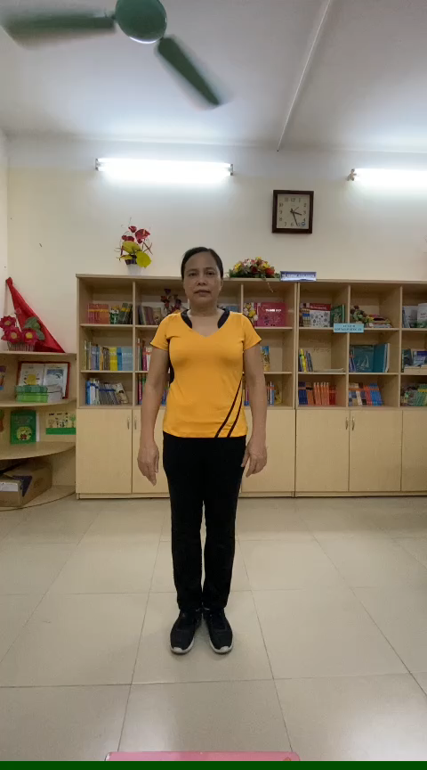
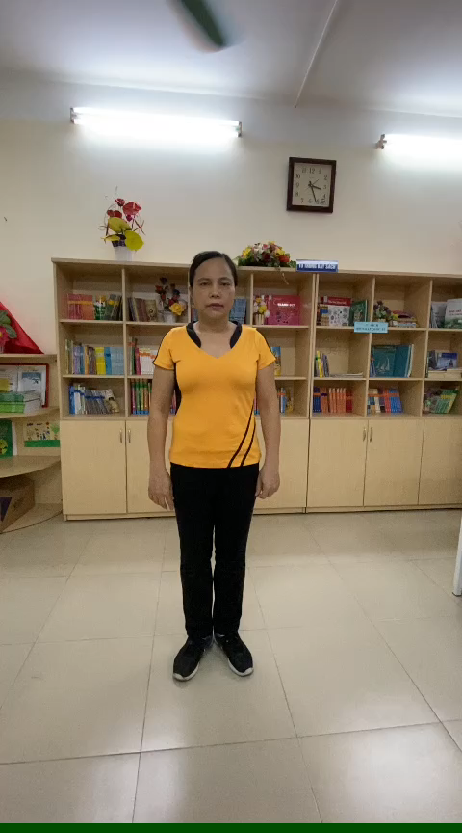
Tập hợp hàng dọc
Dóng hàng dọc

Slide 6
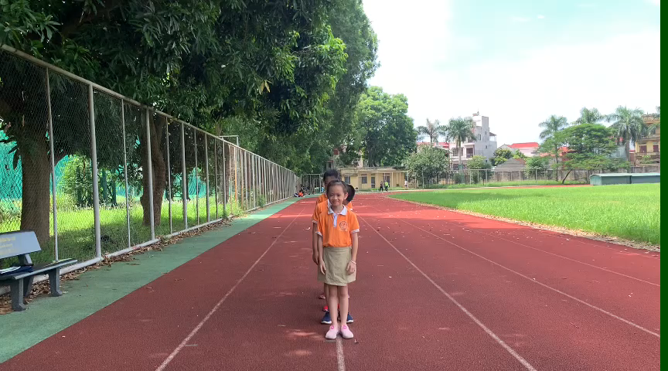
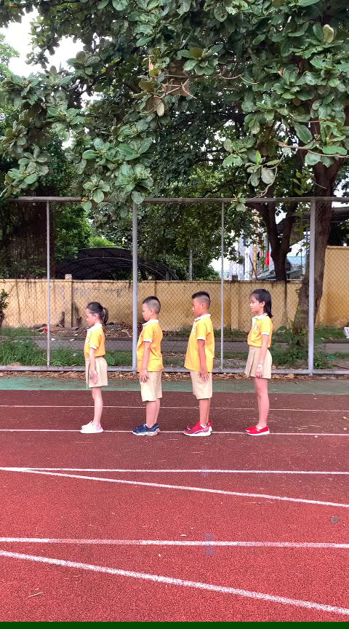
Luyện tập
Tập hợp hàng dọc
Dóng hàng dọc

Slide 7
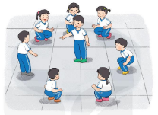
CHƠI TRÒ CHƠI “Đứng ngồi theo hiệu lệnh”

Slide 8

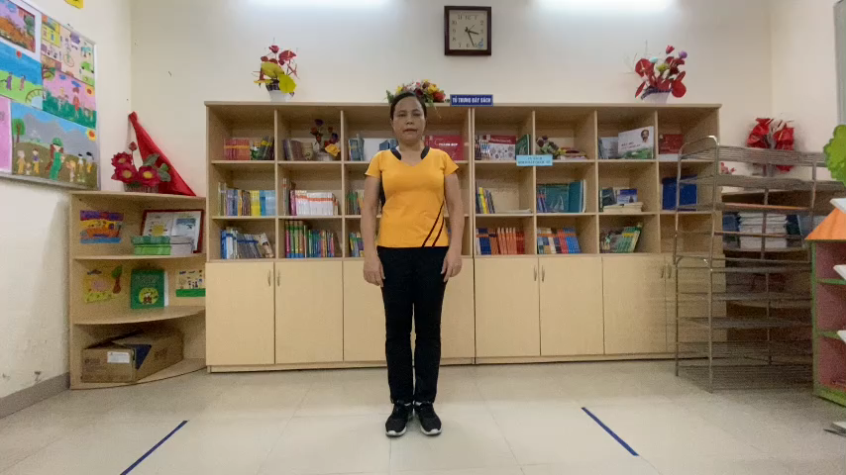
THẢ LỎNG

Slide 9
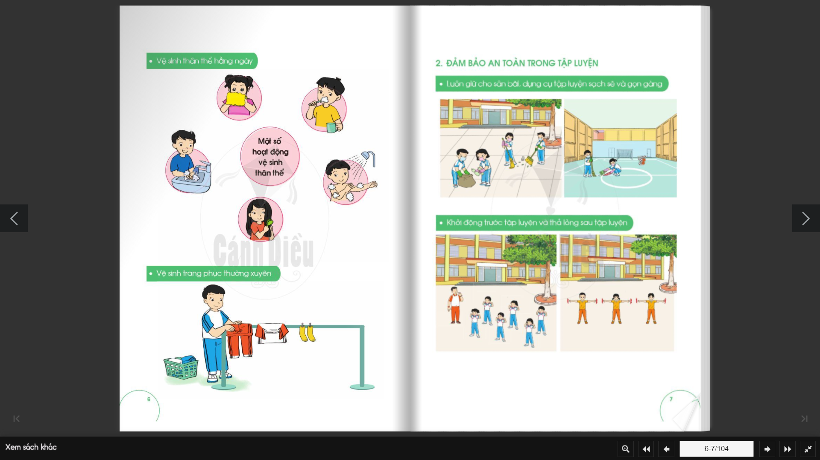
Ghi nhớ khẩu lệnh, cách thực hiện tư thế đứng nghiêm, nghỉ, tập hợp hàng dọc , dóng hàng
Vệ sinh sân tập, thực hiện vệ sinh cá nhân để đảm bảo an toàn trong tập luyện.
DẶN DÒ

